Slide 1
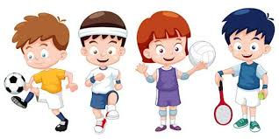
ГЛАГОЛИ
Српски језик
IV РАЗРЕД

Slide 2
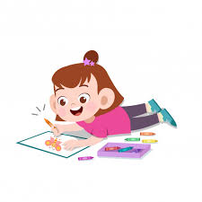
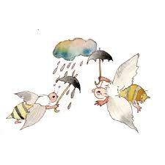
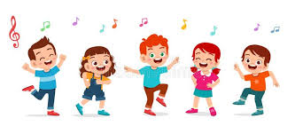
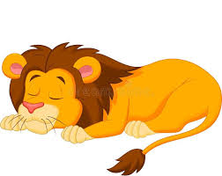
У претходном разреду смо научили да глаголи означавају радњу, стање и збивање.

Slide 3
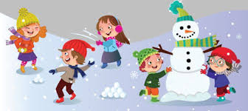
Глаголи који означавају радњу
Шта неко ради?
Коју радњу неко врши?
Дјеца се играју на снијегу.

Slide 4
Глаголи који означавају стања
Када кажемо „стање“, то значи да се некоме или нечему приписује нешто што се догађа без његове воље.
Медо спава зимски сан.

Slide 5
Глаголи који означавају збивања
Шта се збива?
Шта се дешава?
Послије кише полако се разведрило.

Slide 6
Задаци за вјежбу
1. Сљедеће глаголе разврстај према томе да ли означавају радњу, стање или збивање:
старјети, писати, пјевати, спавати, размишљати, грмјети,
цртати, сијевати
Радња: писати, пјевати, цртати
Стање: старјети, спавати, размишљати
Збивање: грмјети, сијевати

Slide 7
Задаци за вјежбу
2. На линијама напиши одговарајуће глаголе.
пише, жели, чита, се разведрило,
Ана _____ домаћи задатак.
Никола _____ да што прије порасте.
Вања _____ занимљиву књигу.
Послије кише небо _____________.
пише
жели
чита
се разведрило

Slide 8
Задатак за самосталан рад:
У уџбенику, на страни 25. и 26, урадити 1, 2, 3. и 4. задатак.

